Slide 1
VRSTE VIJAKOV
Vijaki imajo glavo, steblo z zunanjim navojem in končino. Glede na namen uporabe so vijaki različno oblikovani in razvrščeni v vrste po standardu SIST ISO 1891.
Vijaki s šestrobo glavo se uporabljajo pretežno pri pritrdilnih zvezah, kjer so obremenjeni na nateg.
Vijaki z notranjim šestkotnikom (vijaki imbus) se uporabljajo v strojegradnji in omogočajo prihranek prostora, ker ne potrebujemo dodatnega prostora za prijem s ključem. Glava vijaka je ugreznjena v konstrukcijo.
Prilagodne vijake uporabljamo za centriranje in prenos strižne obremenitve. Steblo je obdelano na toleranco k6, da vijak sede tesno v izvrtino, ki je običajno obdelana na H7. Glave vijaka ne prištevamo k skupni dolžini vijaka.
Oznaka vijaka vsebuje oznako navoja, dolžino stebla vijaka l, standard vijaka in trdnostni razred; vijak M12x40-SIST ISO 4014-3.6.

Slide 2
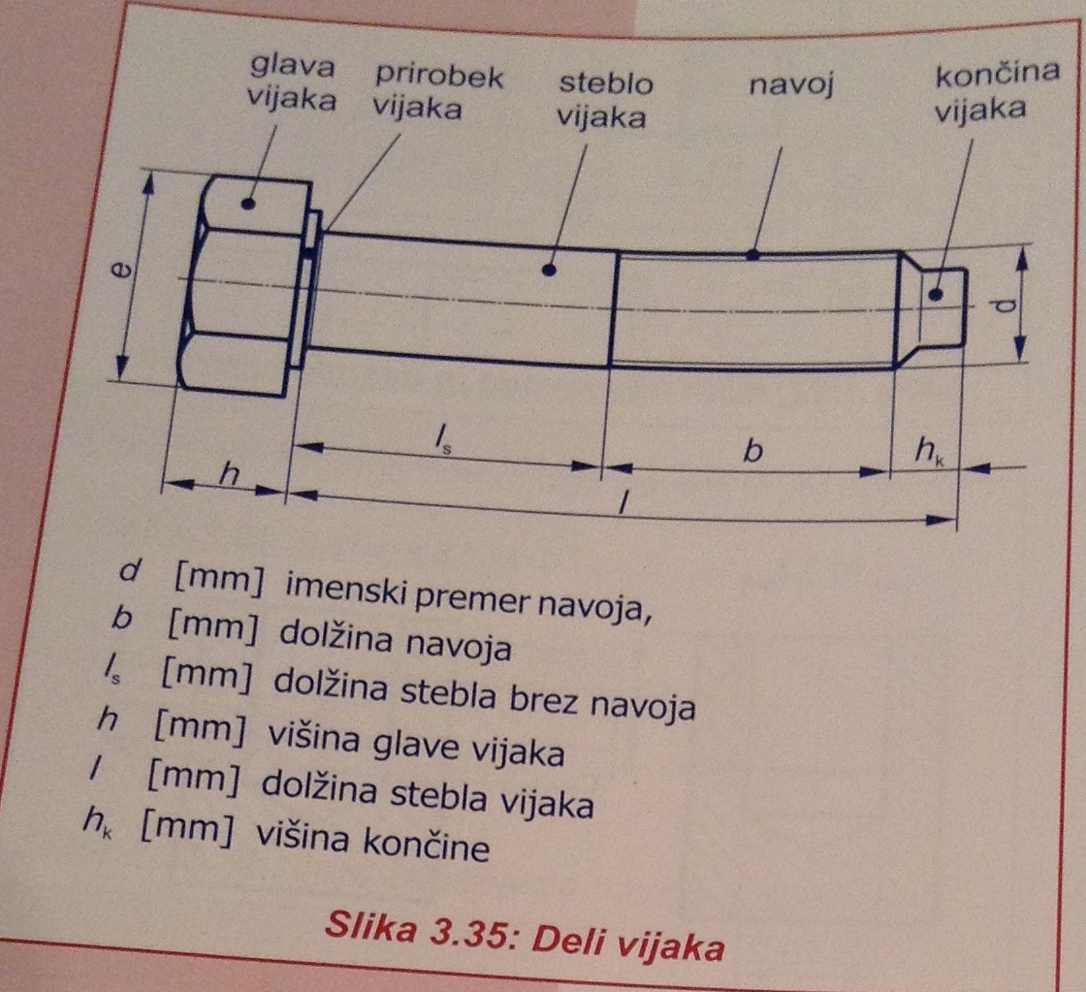

Slide 3
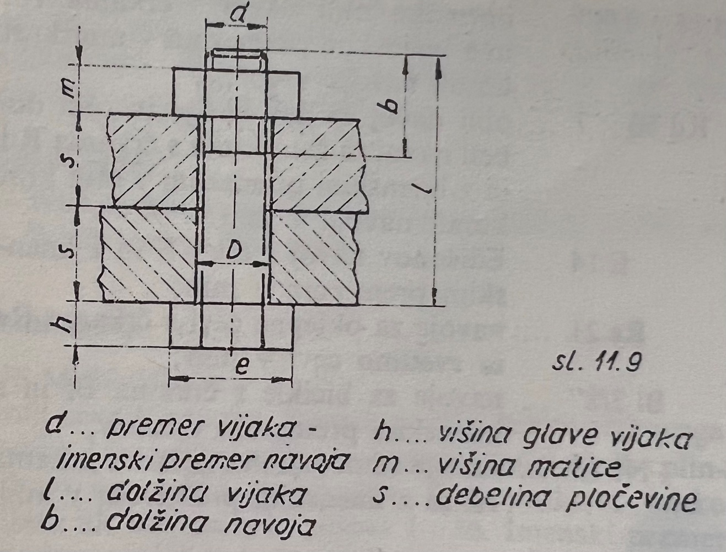
VRSTE VIJAKOV
PRITRDILNI VIJAKI ZA RAZSTAVLJIVE ZVEZE → matični vijak
Pritrjevanje z matičnim vijakom (vijak in matica) je enostavno, zahteva pa več prostora.

Slide 4
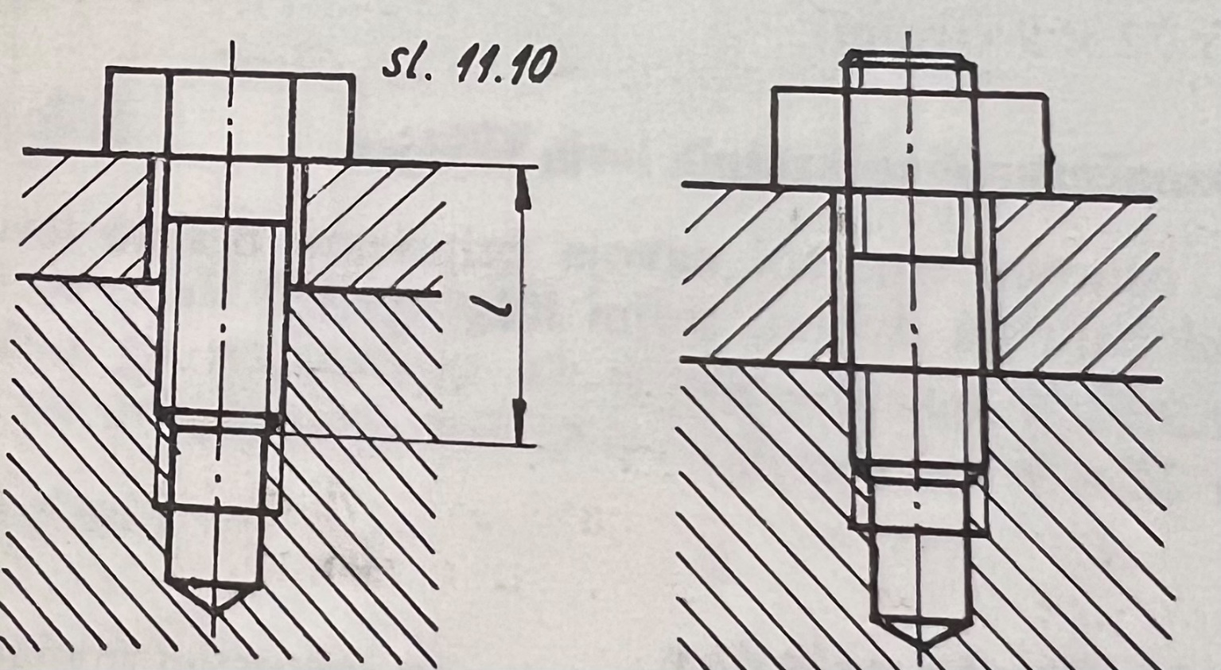
PRITRDILNI VIJAKI ZA RAZSTAVLJIVE ZVEZE → glavični vijak
Za pritrjevanje z glavičnim vijakom ni potrebna matica; matični navoj je vrezan v enega izmed strojnih delov. Uporabljamo ga v primerih, ko ni prostora za matico in kadar se zveza redkokdaj razstavlja.

Slide 5
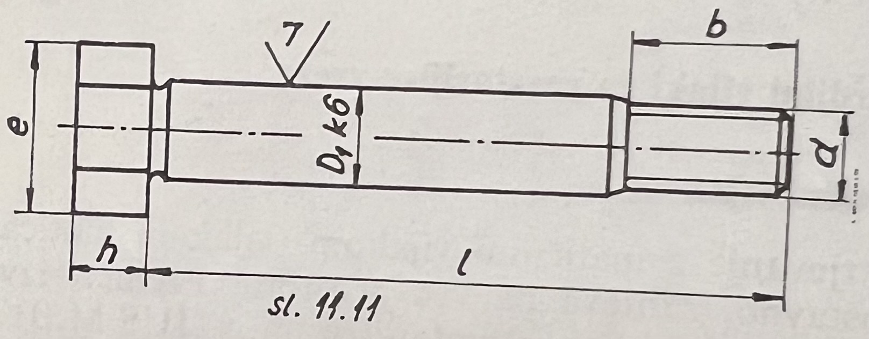
PRITRDILNI VIJAKI ZA RAZSTAVLJIVE ZVEZE → prilagodni vijak
Steblo je obdelano na toleranco, prav tako tudi izvrtina. Služi predvsem za centriranje raznih strojnih delov ter takrat, kadar mora vijak prenašati strižne sile.

Slide 6
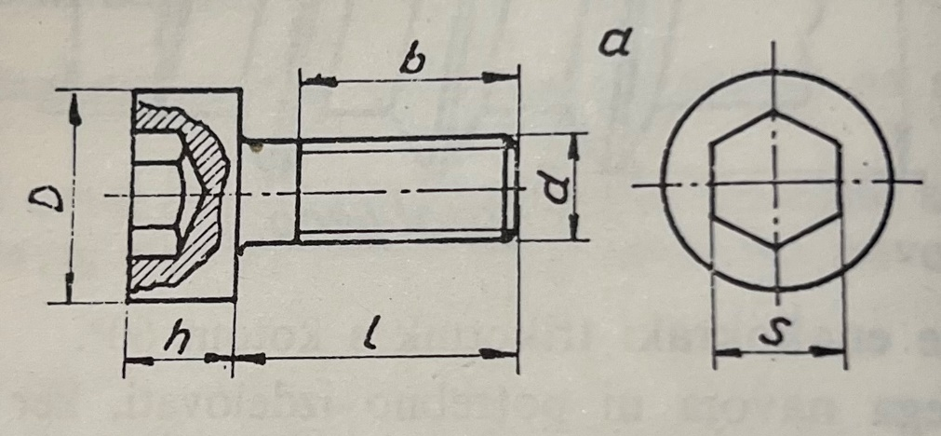
PRITRDILNI VIJAKI ZA RAZSTAVLJIVE ZVEZE → vijak z notranjim šesterorobnikom (imbus vijak)
Glava je stiskana in nato obdelana. Uporabljamo jih tam, kjer mora biti zunanja površina gladka (glava je poglobljena): obdelovalni stroji, vpenjalne priprave, orodja in razni aparati. Izdelujejo jih samo iz kvalitetnih jekel v poboljšanem stanju.

Slide 7
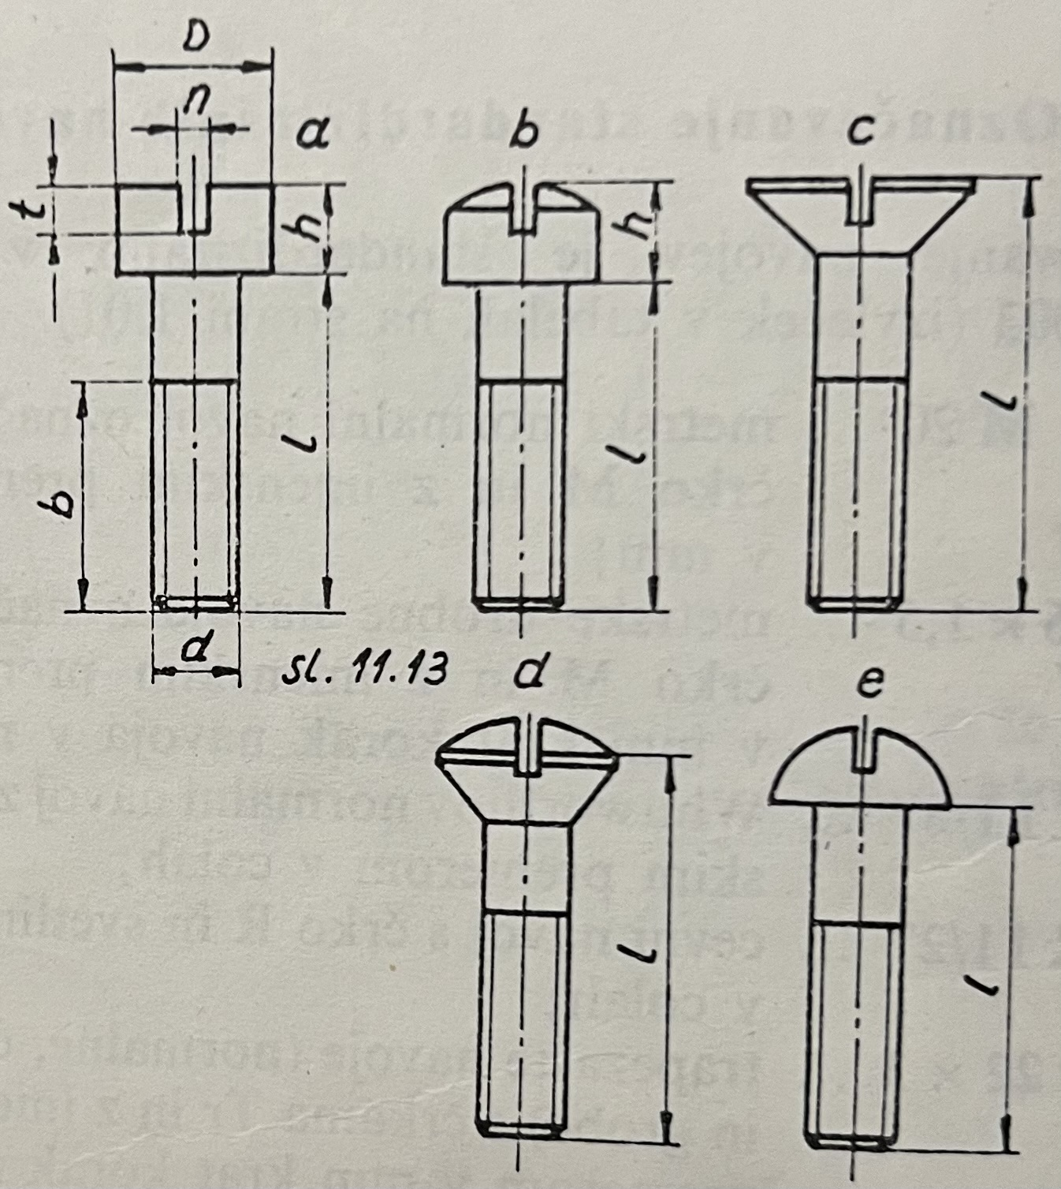
PRITRDILNI VIJAKI ZA RAZSTAVLJIVE ZVEZE → vijaki z zarezo
Te vijake uporabljamo pri gradnji raznih aparatov, merilnih instrumentov in v precizni mehaniki. Zavijamo in odvijamo jih z izvijačem ter so zato opremljeni z zarezo.

Slide 8
Po obliki glave ločimo:
Vijake z valjasto glavo (SIST ISO 1207 in 1580)
Vijake z valjasto-lečasto glavo
Vijake z ugrezno glavo (SIST ISO 2009)
Vijake z lečasto glavo
Vijake s polkroglo glavo

Slide 9
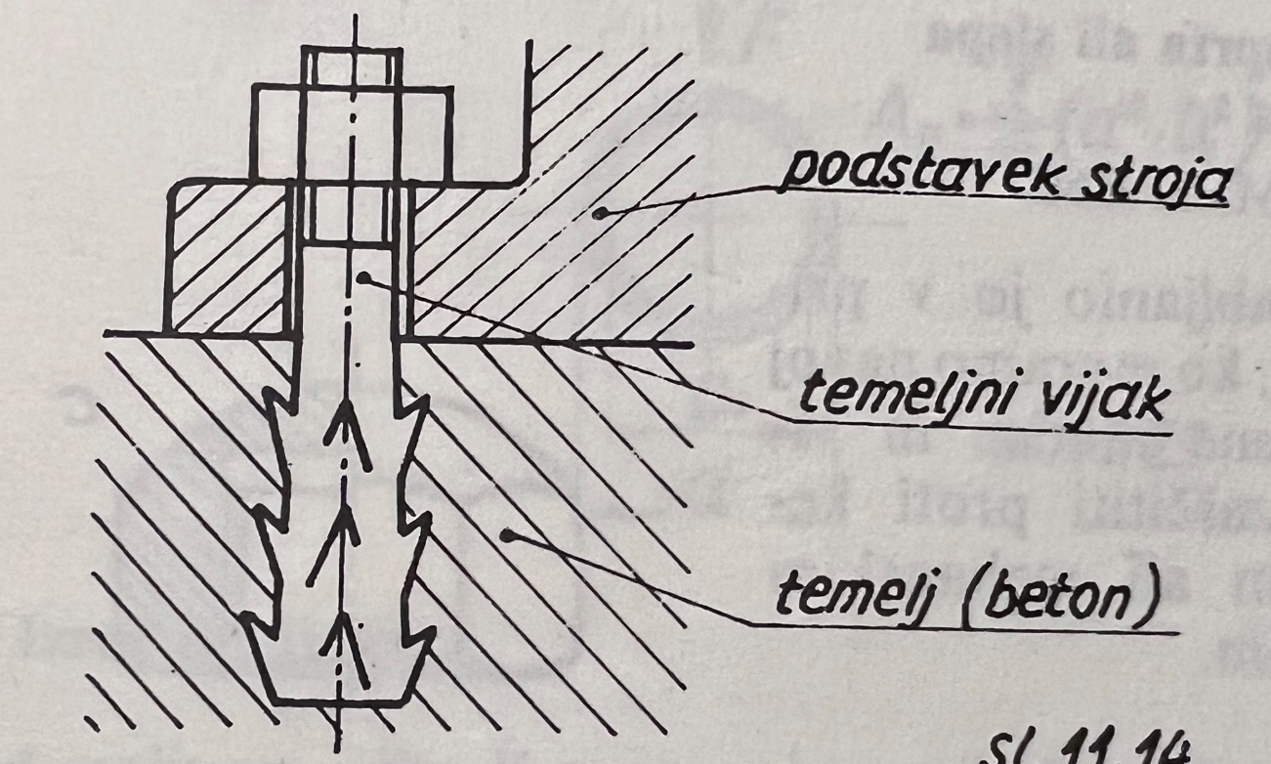
TEMELJNI VIJAKI
Uporabljamo jih za pritrjevanje strojev in strojnih naprav na betonske temelje. Stebla ali glave imajo posebno obliko, ki ne dovoljuje, da se vijaki izvlečejo iz temelja (steblo je lahko tudi zavito ali razperjeno).

Slide 10
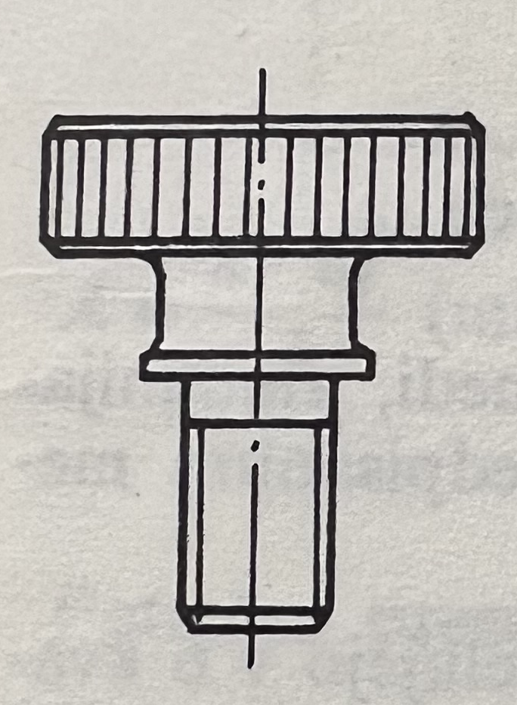
a)VIJAKI Z NAREBRIČENO GLAVO
Uporabljamo jih v primerih, pri katerih je treba zvezo pogosto razstavljati in sestavljati. Privijamo in odvijamo jih brez orodja – z roko.
Primeri uporabe: v precizni mehaniki, kot vijak za priključke pri električnih instrumentih … (DIN 464)

Slide 11
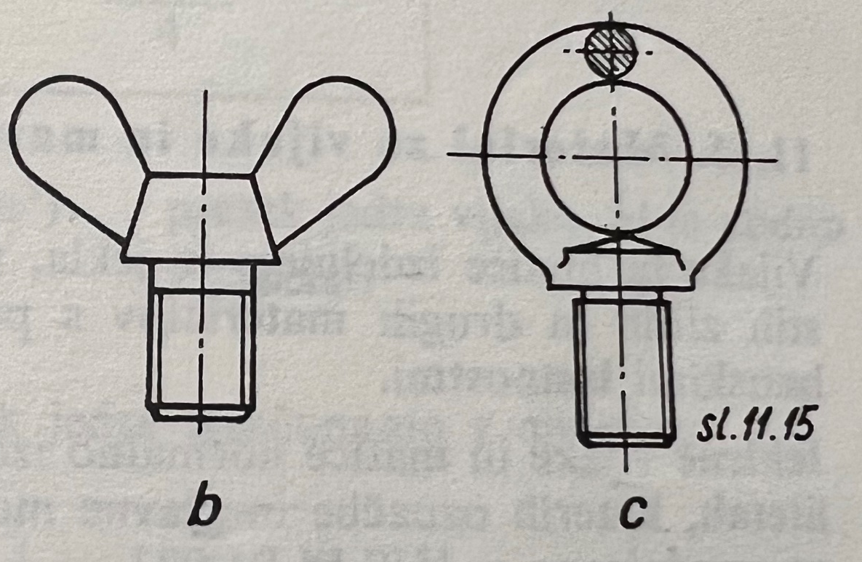
b) VIJAK S KRILATO GLAVO
Služi prav tako za odvijanje brez orodja za razne pokrove, ki jih moramo večkrat odpirati. (DIN 316)
c) OBROČNI VIJAK
Nameščamo jih na vsak težji stroj, da stroje lahko dvigamo. Dimenzionirani morajo biti po teži stroja ter nameščeni na takih mestih, da se stroj ne pokvari. (DIN 444)

Slide 12
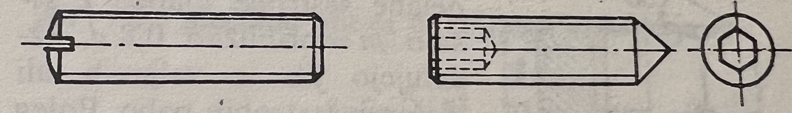
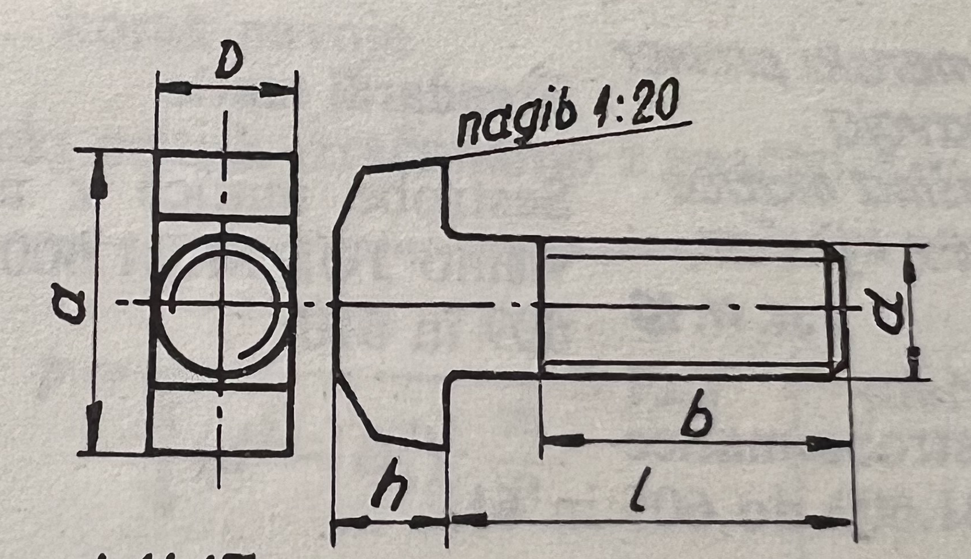
NAVOJNI ZATIČI
Uporabljamo jih za zavarovanje raznih predmetov, da se le-ti ne bi vrteli, odvijali … (SIST ISO 2342 in SIST ISO 4027)
KLADIVASTI VIJAK
Razne vrste teh vijakov uporabljamo v glavnem za pritrjevanje strojev na temeljne plošče in pa kot sidrne vijake za pritrjevanje konstrukcij na temelje

Slide 13
VIJAKI ZA PLOČEVINO
Izdelani so s samoreznim navojem. Uporabljamo jih v glavnem v pločevinarstvu. Ker si ti vijaki pri uvijanju urežejo ali izoblikujejo matični navoj sami, morajo biti izdelani iz jekla za cementiranje.
Po obliki glave ločimo:
Vijake s šestrobo glavo (SIST EN ISO 1479)
Vijake z nizko zarezano valjasto glavo (SIST EN ISO 1481)
Vijake z zarezano ugrezno glavo (SIST EN ISO 1482)
Vijake z lečasto glavo
Vijake s polokroglo glavo

Slide 14
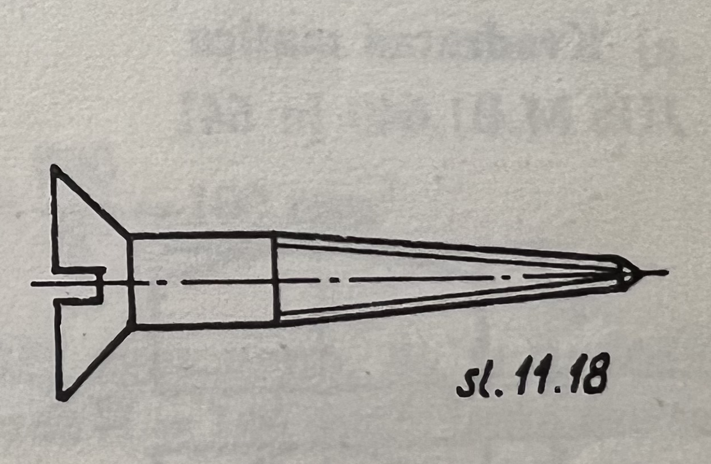
LESNI VIJAKI
Izdelujemo jih iz mehkega jekla, medenine in aluminija ter jih uporabljamo za pritrjevanje raznih delov na les.
Po obliki glave ločimo:
Vijake s šestrobo glavo (DIN 571)
Vijake z zarezano ugrezno glavo (DIN 97)
Vijake z zarezano lečasto ugrezno glavo (DIN 95)
Vijake z zarezano polokroglo glavo (DIN 96)

